Slide 1
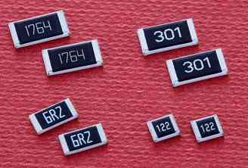
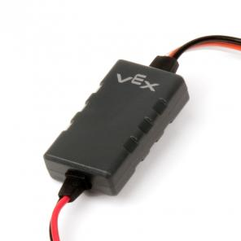
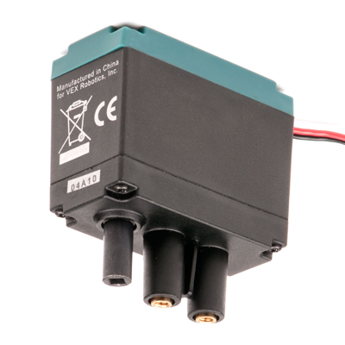
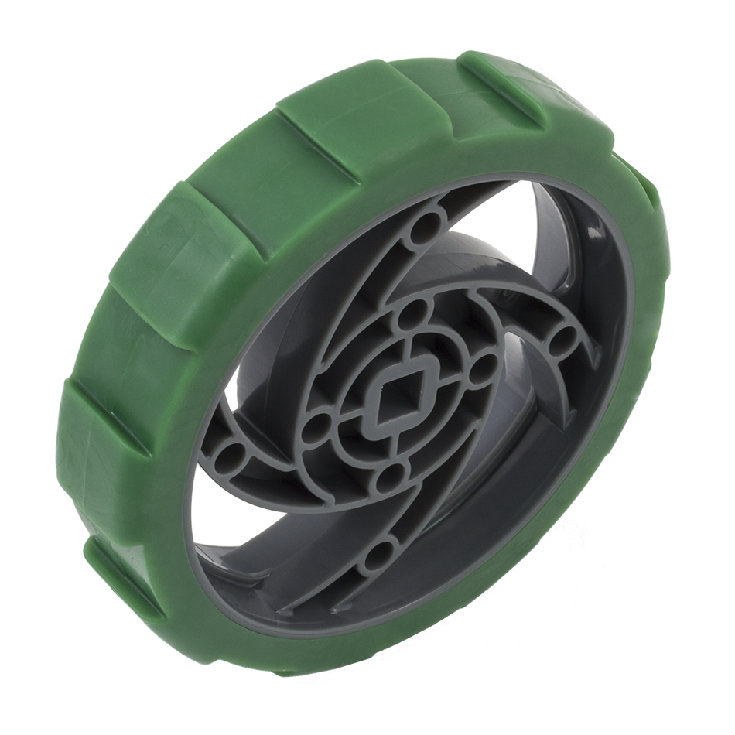
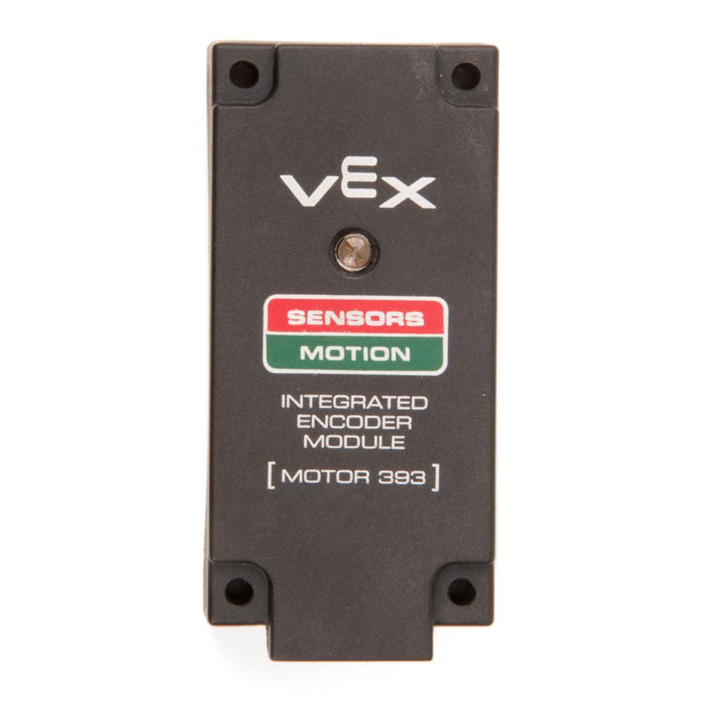

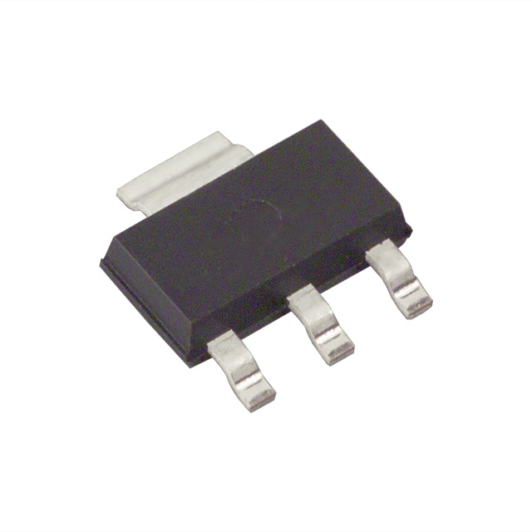
Interfaz del usuario
Transductores y Actuadores
Acondicionamiento de Señal
Micro-Controller ARM CORTEX
1
1
Drivers
Parallel
Ports
1
1
1
1
1
Parallel
Ports
OMEGA COUNTER
1
1
PID LOOP
Parallel
Ports
1
1
1
1
1
1
CORE
Seminario de trabajo de grado @ “Electrónica Javeriana” – Bogotá – Colombia con Jairo A. Hurtado
Descomposición en Bloques HIOS
Dedicación: 2.5 horas
Elaborado por: David Santiago Orozco López

Slide 2
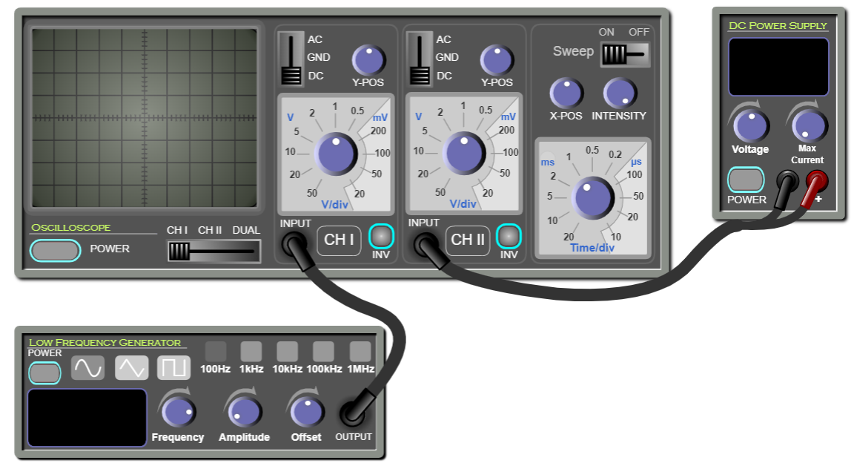

MÓDULO DE SIMULACIÓN
MÓDULO DE ANALISIS DE SEÑALES
INTERFAZ DEL USUARIO
PANEL DE CONTROL
ENTRADAS
3
1
OSCILOSCOPIO
  Chanel 1
  Chanel 2
  Entrada del Multímetro
  FFT
  Medición de parámetros:
  (Voltaje pico a pico, frecuencia fundamental, periodo)
  Suma (CH1+CH2)
  Inversión del CH2
7
4
1
SALIDAS
  Display visualización [10*8]
  Señales predefinidas (3)
  Señal SYNC (5V, -5 V)
  Señal de calibración
4
1
GENERADOR
1
SALIDAS
2
4
9
  Configuración de frecuencia, amplitud, offset, “ciclo útil”.
  Display visualización
  Señales predefinidas:
  Senoidal, triangular, cuadrada, SYNC.
2
1
1
ENTRADAS
1
MULTÍMETRO
1
2
1
  Señal de voltaje
  Medición de voltaje AC (RMS), Voltaje DC, Voltaje AC+DC (True RMS)
1
SALIDAS
  Señal de voltaje
1
Seminario de trabajo de grado @ “Electrónica Javeriana” – Bogotá – Colombia con Jairo A. Hurtado
Descomposición en Bloques HIOS
Dedicación: 2.5 horas
Elaborado por: David Santiago Orozco López

